Slide 1
کاری از گروه اقتصاد استان سیستان و بلوچستان
پایه دهم انسانی
درس اقتصاد
فصل اول :کسب و کار
درس سوم: اصول انتخاب درست
شهریور1399
تهیه کننده:مظفری

Slide 2
نقشه راه
انسان در هرلحظه اززندگی خود هزینه های متعددی دارد که باید از میان آنها یکی را انتخاب کند. در نتیجه در تصمیم گیری های منطقی،افراد منافع وهزینه های مختلف را با هم مقایسه می کنند وبهترین را انتخاب می کنند.
* هزینه ها ومنافع انتخاب های خودمان را تشخیص داده وباهم مقایسه کنیم.
درپایان این درس میتوانیم
*با مفاهیم هزینه های فرصت،منابع کمیاب،هزینه های دررفته ،قید بودجه آشنا شده و در انتخاب های خود آنها را بکار بگیریم.
چرا افراد در اکثر مواقع، کاری را که انتخاب کرده اند در انجا م آن رضایت کمتری دارند؟ زیرابه نظرشان آنچه که باید در مقابل آن از دست بدهند، بسیار با ارزش تر از آن چیزی است که بدست می آورند.
طرح مسئله

Slide 3
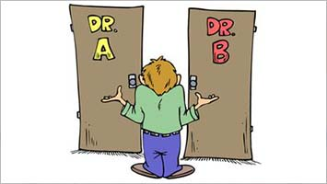
اصول انتخاب درست
اصل اول: هزینۀ فرصت هر انتخاب را محاسبه کنید
سینما رفتن برای شما چه هزینه هایی دارد؟ ممکن است بگویید که هزینۀ آن پولی است که برای بلیت پرداخت می شود. اگر قیمت بلیت ده هزار تومان باشد، این هزینۀ رفتن به سینماست. (تفکر عموم)
اما دانش اقتصاد از مفهوم کامل تری برای تفکر دربارۀ هزینه ها استفاده می کند که «هزینۀ فرصت» نام دارد.
هزینۀ فرصت یک انتخاب، ارزش بهترین گزینۀ بعدی است که شما آن را هنگام انتخاب از دست داده اید
در مثال بالا هزینه سینما رفتن علاوه بر پرداخت پول زمانی است که می توانستید برای کارهای دیگری صرف کنید.
به دلیل وجود کمیابی در امکانات و داشته ها، همیشه باید بین گزینه های انتخاب، بده ـ بستان کرد.
بده ـ بستان یعنی چیزی را رها می کنید تا چیز دیگری را به دست آورید
نکته: در حل مسائل سود ویژه، هزینه ی فرصت جزء هزینه های غیر مستقیم محسوب میشود.
(هزینه غیرمستقیم +هزینه مستقیم)-درآمد= سود ویژه حسابداری

Slide 4
مسأله
با توجه به اطلاعات ارائه شده در جدول زیر نتیجه سود حسابداری یک بنگاه تولیدی با ۸ کارمند و تولید سالیانه ۷۰۰ دستگاه هر یک به ارزش ۹۵۰,۰۰۰ ریال کدام است ؟ودرصورتی که تولیدکننده بر روی این کار سرمایه‌گذاری نمی‌کرد می‌توانست تجهیزات خود را به قیمت ۳۰۰۰۰۰ ریال سالانه اجاره دهد سود ویژه کدام است است ؟
4000،000ريال | حقوق متوسط ماهیانه هر فرد معادل
7،250،000ريال | خرید مواد اولیه مورد نیاز سالیانه به ارزش
۱۳ درصد درآمد سالانه | هزینه استهلاک سالیانه معادل
9،500،000ريال | اجاره ماهیانه معادل
برای حل مسأله باید بدانیم:
هزینه مستقیم تولید - درآمد=سودحسابداری
هزینه فرصت
(هزینه غیرمستقیم +هزینه مستقیم)-درآمد= سود ویژه حسابداری

Slide 5
درآمد سالیانه= تعداد دستگاه تولید شده در سال x قیمت هر دستگاه
700 x950 =665،000،000
مجموع حقوق ماهیانه کارگران=تعدادکارگران x حقوق ماهیانه هرکارگر=8x 4000000=32،000،000
برای محاسبه هزینه های سالیانه ابتدا باید هزینه ماهیانه را به هزینه های سالیانه تبدیل کنیم
مجموع حقوق سالیانه کارگران= مجموعه حقوق ماهیانه کارگران x12 ماه = =32،000،000 x12=ريال384،000،000
اجاره سالیانه= اجاره ماهیانهx (ماه)12=9500،000x12=114،000،000
در این مرحله میتوانیم مجموع هزینه های سالیانه را محاسبه کنیم
مجموع هزینه های سالیانه= = اجاره سالیانه + حقوق کارگران سالیانه + ارزش اولیه مورد نیاز سالیانه+ هزینه استهلاک سالیانه
مجموع هزینه های سالیانه=114،000،000++7،250،000+384،000،000 (666،000،000x $\frac{13}{100}$)=ريال591،700،000
هزینه های سالیانه – درآمدسالیانه=سود یا زیان سالیانه
6665000000 =-591700000 =ريال73،300،000
عدد به دست آمده مثبت است پس تولید کننده سود کرده
برای به دست آوردن سود ویژه باید هزینه فرصت را از سود حسابداری کم کنیم یا از فرمول زیر استفاده میکنیم
(هزینه غیرمستقیم +هزینه مستقیم)-درآمد= سود ویژه حسابداری
سود ویژه حسابداری= 665،000،000 - ) -591،700،000+300،000 ) =73،000،000
چون عدد بدست آمده مثبت است پس سود کردیم

Slide 6
اصل دوم: منابع کمیاب خود را شناسایی کنید!
اصول انتخاب درست
برای تولید کالاها و خدمات، باید به سراغ منابع کمیاب برویم.
منابع کمیاب تولید، اولین امکانات ما برای تولید کالاها و خدمات هستند و می توان آنها را عوامل تولید نیز دانست
1-منابع طبیعی چوبی که نجار روی آن کار می کند
منابع کمیاب
2-سرمایه‌های مالی پولی که برای راه اندازی یک کارگاه تولیدی در نظر گرفته می‌شود
3-نیروی انسانی نیروی کاری که در کارگاه مشغول به کار است
بسیار اتفاق می افتد که در جایی همۀ عوامل تولید وجود دارد و نیاز یا خواسته برآورده نشده ای هم هست، ولی کارآفرینی که آن کسب و کار را راه انداخته و نیاز مورد نظر را پاسخ دهد، وجود ندارد
کارآفرینی تمایل افراد به سازماندهی و عملیاتی کردن کسب و کارهای جدید با پذیرش خطر عدم موفقیت است.
کارآفرینان در جست وجوی فعالیت های سودآور، عوامل تولید شامل نیروی کار ،سرمایه ها و منابع طبیعی را گرد هم می آورند تا با تولید کالاها و خدمات،
2- کسب درآمدکنند
1- نیازها و خواسته های دیگران را برآورده کنند

Slide 7
علاوه بر انتخاب های شخصی، دانش اقتصاد با انتخاب های اجتماعی نیز مواجه است
اجتماع نیز امکانات ،منابع و داشته های کمیابی دارد و با انتخاب و بده ـ بستان روبه رو است
در هر نقطه از زمان، هر کشور مقدار معینی از نیروکار، زمین قابل بهره ی برداری، سرمایۀ انسانی و فیزیکی و تعدادی کارآفرین دارد .
کشورها، مانند مردم، با کمیابی منابع روبه رو هستند.
کمیابی منابع هر جامعه را با مبادله مواجه میسازد
اگرمنابع بیشتری برای تولید یک کالا و خدمات اختصاص داده شود، منابع کمتری برای تولید کالا و خدمات دیگر باقی می ماند.
پس تصمیم برای داشتن کالا و خدمات بیشتر به معنای از دست دادن کالاها و خدمات دیگر است

Slide 8
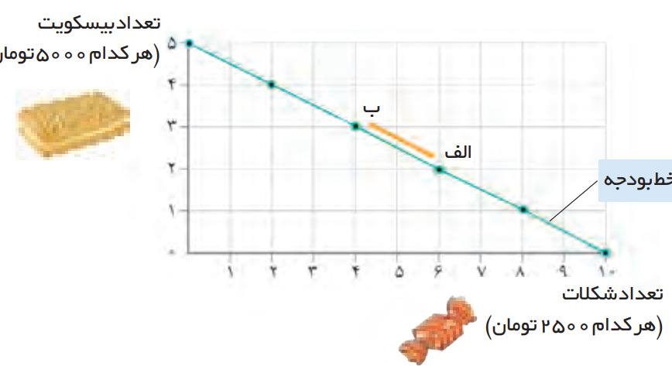
وقتی شما مقدار مشخص و محدودی پول برای خرج کردن دارید، در این حالت می گوییم شما یک قید بودجه دارید.
اصل سوم: قید بودجه
به دلیل اینکه بودجه تان محدود است، شما مجبورید بین گزینه های خود بده ـ بستان کنید.
در نقطه ی الف 6 شکلات و2 بیسکویت میتوان داشت
در نقطه ب 4شکلات و3بیسکویت میتوان داشت
اگر از نقطه ی الف به نقطه ی ب حرکت کنیم
از تعدادشکلاتها کم و به تعدادبیسکوتها اضافه می شود
یعنی از 6شکلات به 4 شکلات کاهش یافته واز 2 بیسکویت به 3 بیسکویت افزایش می یابد
به دلیل اینکه بودجه تان محدود است، شما مجبورید بین گزینه های خود بده ـ بستان کنید.

Slide 9
اصل چهارم: هزینه های در رفته را فراموش کنید
هزینه هایی را که اکنون دیگر غیرقابل اجتناب اند و قابل برگشت نیستند
هزینه های در رفته چیست
مفهوم هزینه های دررفته را می توانید پولی تصور کنید که به یک چاه عمیق افتاده است و دیگر قابل دسترس نیست
تنها هزینه ای که بر تصمیم گیریتان مؤثر است چیست؟
هزینه هایی است که در زمان تصمیم گیری شما به وجود می آیند.
برای اینکه یک تصمیم خوب بگیرید چه باید کرد؟
تشخیص تفاوت هزینه هایی که بر تصمیم شما تأثیرگذارند، بسیار مهم اند
هزینه های دررفته مهم نیستند، چون دیگر رفته اند و قابل برگشت نیستند.

Slide 10
اصل پنجم: بین هزینه ها و منافع خود، مقایسه کنید
برای اینکه تصمیم گیری منطقی باشد باید تمام منافع را با تمام هزینه ها مقایسه کنید و در نهایت به این نتیجه برسید که در گزینه ای که شما انتخاب کرده اید، منافع بیشتر از هزینه هاست
*همیشه مقایسۀ هزینه ها و منافع بر اساس اطلاعاتی که از آنها داریم، انجام می گیرد .
توجه به چند نکته:
*مقایسه منافع و هزینه ها بخشی از تصمیم گیری منطقی است. اما بهترین رویکرد به نوع تصمیم شما بستگی دارد .
(مطالعه کنیم یا به گردش برویم)
1_اولین دسته به یک انتخاب از میان گزینه های مختلف می پردازد
دو نوع گسترده از انواع تصمیمات وجود دارد
(میزان مطالعه یا مدت زمان گردش)
2- دستۀ دیگر به انتخاب چه مقدار از هر چیز اشاره می کند
شرکت ها هم مجبور هستند تا دربارۀ چیزهایی مثل اینکه چقدر تولید کنند یا چه تعداد نیروی کار استخدام کنند، تصمیم گیری کنند .
نتیجه:

Slide 11
چون گرفتار امیال و هوس های خود شده اند
چرا برخی مردم تصمیمات غیرمنطقی می گیرند؟
پنج اشتباه رایج در تصمیم گیری:
اثرگذاری حقه های فروش بر تصمیم گیری ها :
وقتی فقط به دلیل اینکه حراج یا فروش ویژه اعلام شده خرید میکنیم
توجه به هزینه های در رفته:
وقتی غذایی را که سفارش داده شده دوست ندارید؛ اما به خاطرپولی که داده ایم مجبوریم بخوریم
به جای صبر در تحصیل و یادگیری و بهره مندی از منافع آتی آن ،
سراغ کارهای کم ارزش آنی می رویم.
بی صبری زیاد :
خوشبینی زیاد درباره درآمد آینده و پس انداز کمتر برای نیازهای آتی
اعتماد به نفس بیش ازحد یا خودرأی بودن:
با رویکرد منطقی هزینه ـ فایده
چسبیدن به وضعیت فعلی و پرهیز از بررسی گزینه های جدید
چسبیدن به وضعیت فعلی:

Slide 12
با تشکر از توجه شما عزیزان

